Slide 1
isp颜色相关算法项目简介
邹卓良
2023.04.25

Slide 2
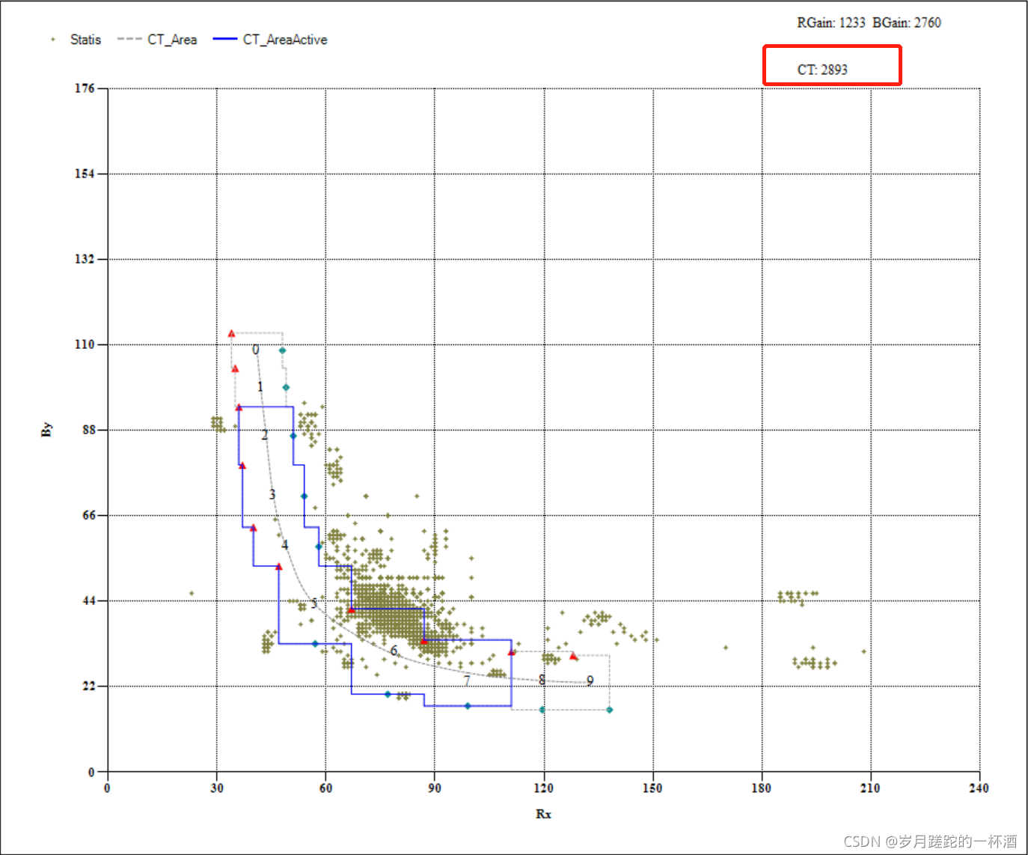
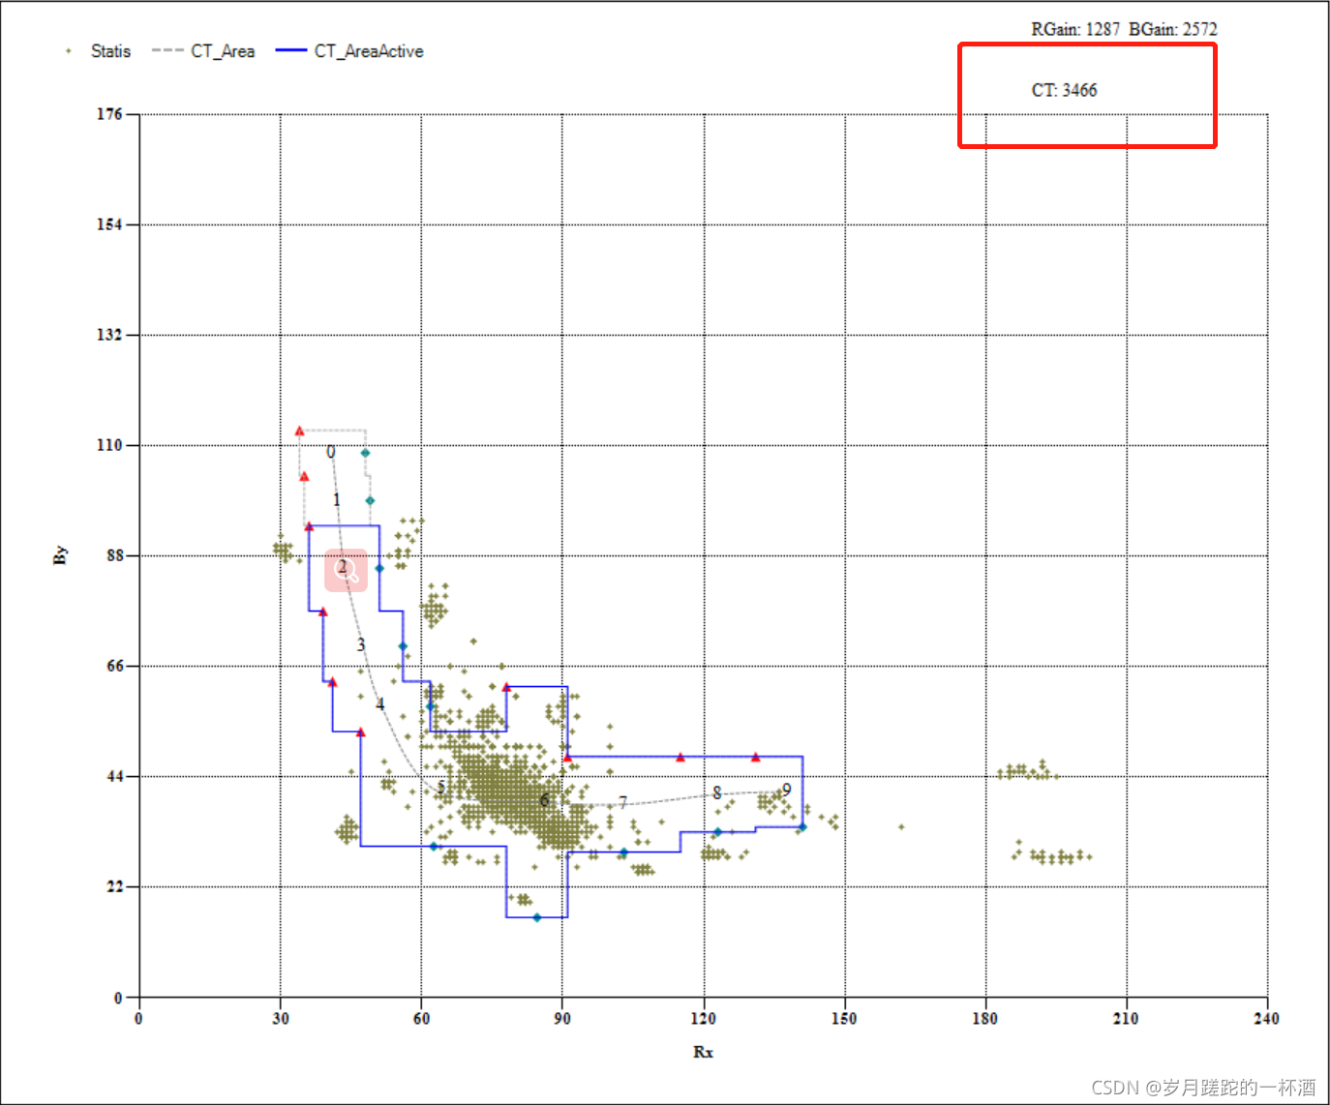
基于统计的AWB
AWB统计1
AWB统计2
先将图像分块(64*64)，统计每块上的R/G、B/G信息，显示在上图(rg,bg)平面上。蓝色区域是预先设置好的光源预测区，落入此区域的点认为是可能的光源。根据预先设计的各区域对应的色温，按照点的数量加权得到最终的色温估计。

Slide 3
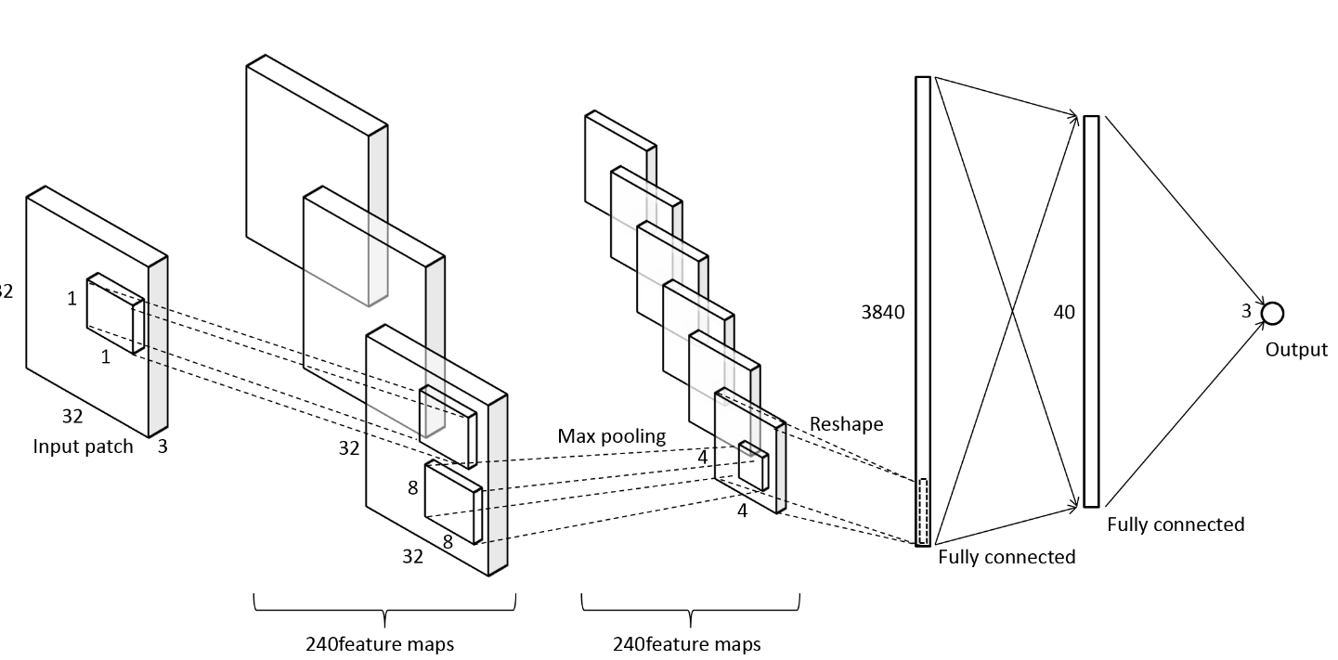
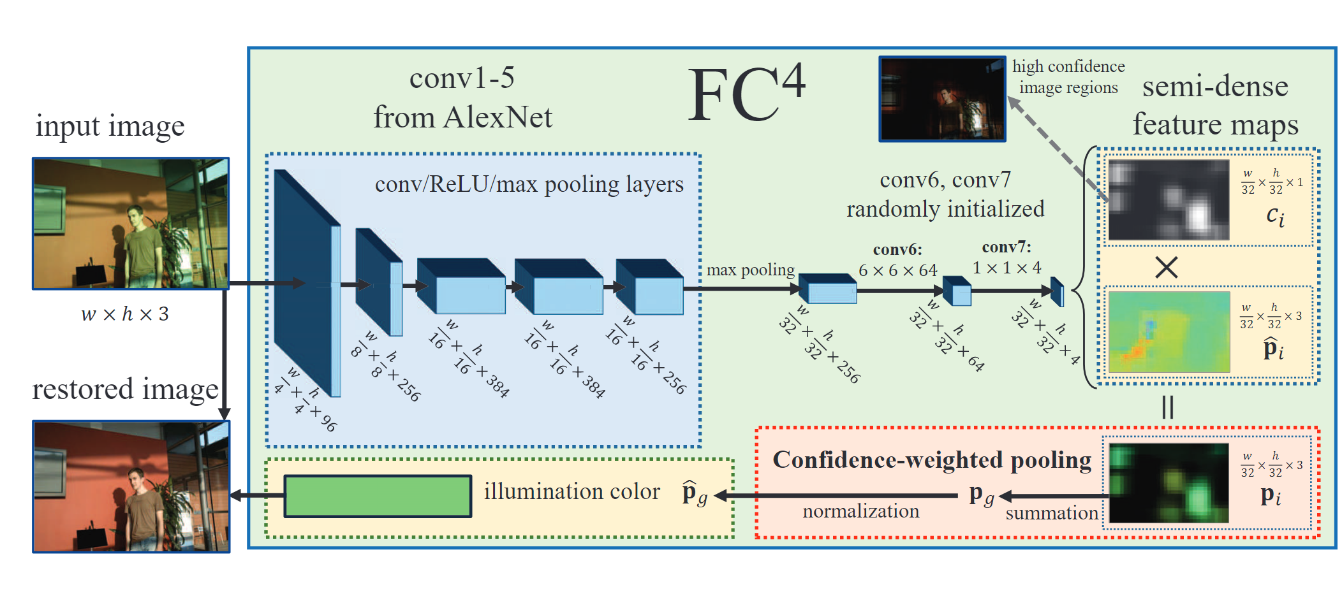
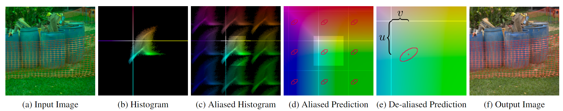
基于AI的AWB
基于AI的AWB近几年有较多研究，几乎每年都有顶会文章介绍新的AIAWB的方案。对于帧率要求高的任务，主要难点在于算法效率。
拍照算法可以用后处理方式跑比较复杂的ai算法，预览和视频AWB要求更苛刻，需要快速且稳定的ai算法。
FFCC方法 加速后 <10ms/帧
FC4方法 未加速 ≈20ms/帧
CNNs方法 未加速 ≈15ms/帧
华为2012媒体院自研方案 未加速 ≈15ms/帧
CNNS
FFCC
FC4

Slide 4
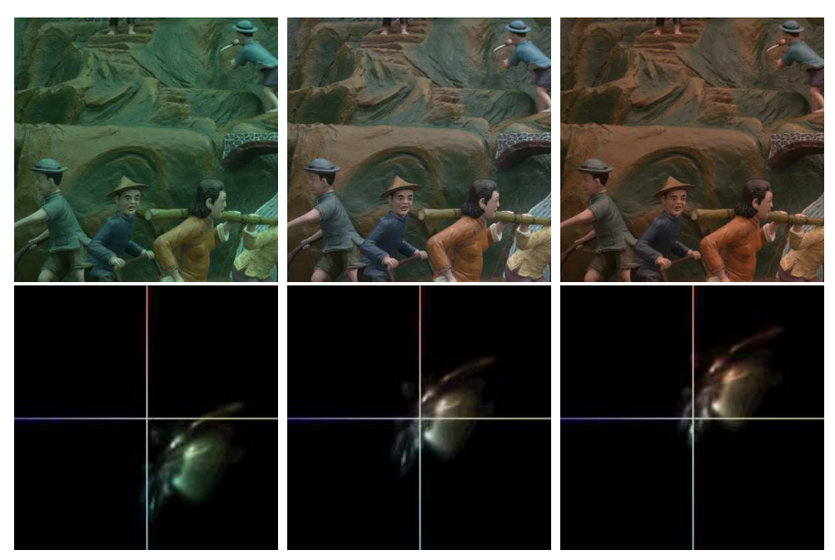
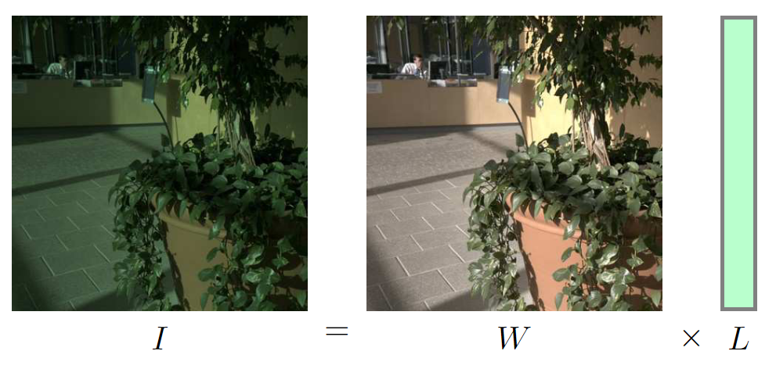
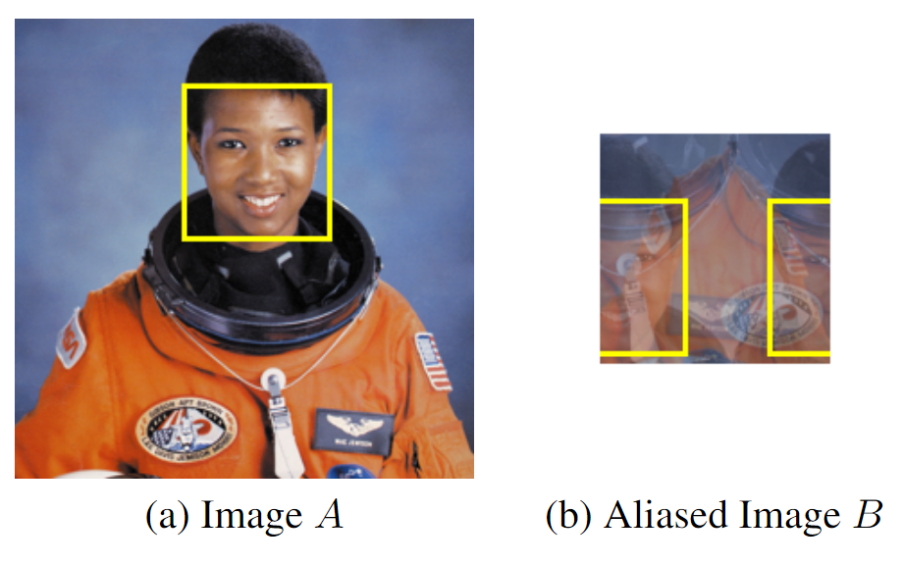
基于AI的AWB
FFCC（《Fast Fourier Color Constancy》，Google）方法落地拍照及预览，主要优势是轻量级、耗时短，对一些传统方法做不准的场景有较好的收益。每4帧跑一次，与基于统计的AWB方法输出的结果进行加权，加权结果作用到图上。
图1
图2
假设I为黑电平矫正后的图像，W是真“白平衡”后的图像，L为光照，如图1。
将图像转换为uv对数色度空间直方图，学习颜色差异直接通过学习2D坐标平移来实现，如图2。
将大对数色度平面上的像素，重叠在小对数色度环面上，即缩小尺寸，混叠光源，如图3。
用FFT卷积估计混叠光源中最可能的光源，如图4。
图3
图4

Slide 5
AWB过程
1.标定-标定若干种标准光源下的白点(rg,bg)数据；
2.构建数据集-拍摄带有24色卡的不同光源场景的图像，利用色卡灰块的颜色得到白平衡需要的白点的gt；
3.传统方法调试-通过传统方法调整光源区域形状、剔除误导颜色区域、各区域参与统计的权重等，得到光源白点估计；
4.AI方法调试：白点rg,bg --> ciexyz --> cct-duv转换，根据lv、cct色温、duv色偏差值 形成三维表格，对AI输出结果进行微调； 调整后的cct-duv --> ciexyz --> rg,bg转换，作用AWB到图像上。

Slide 6
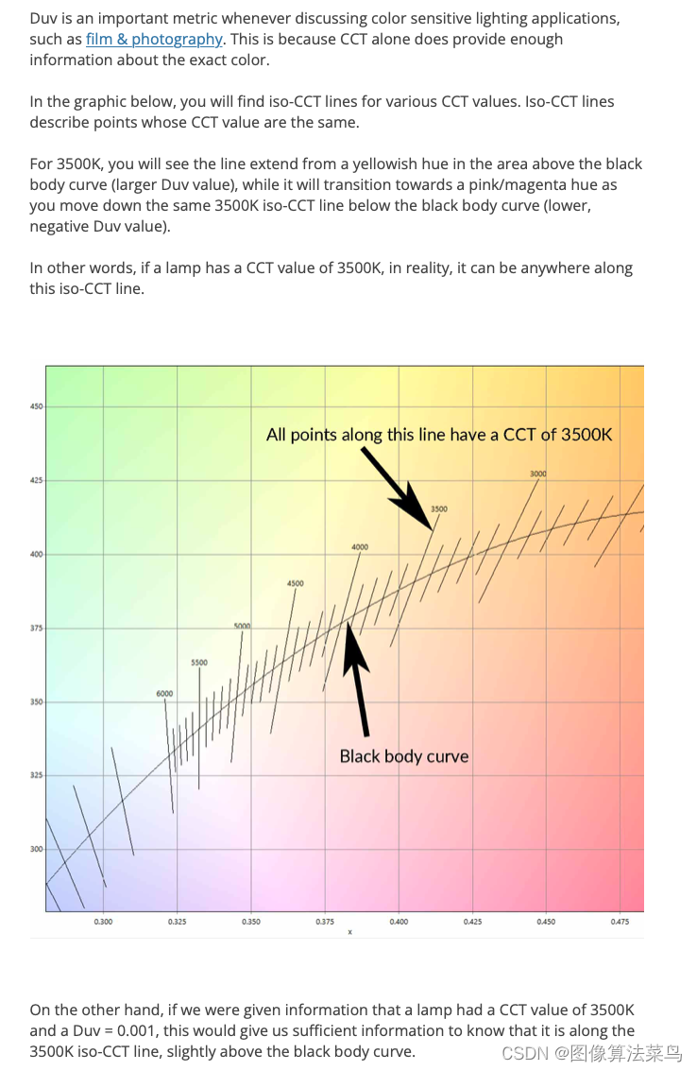
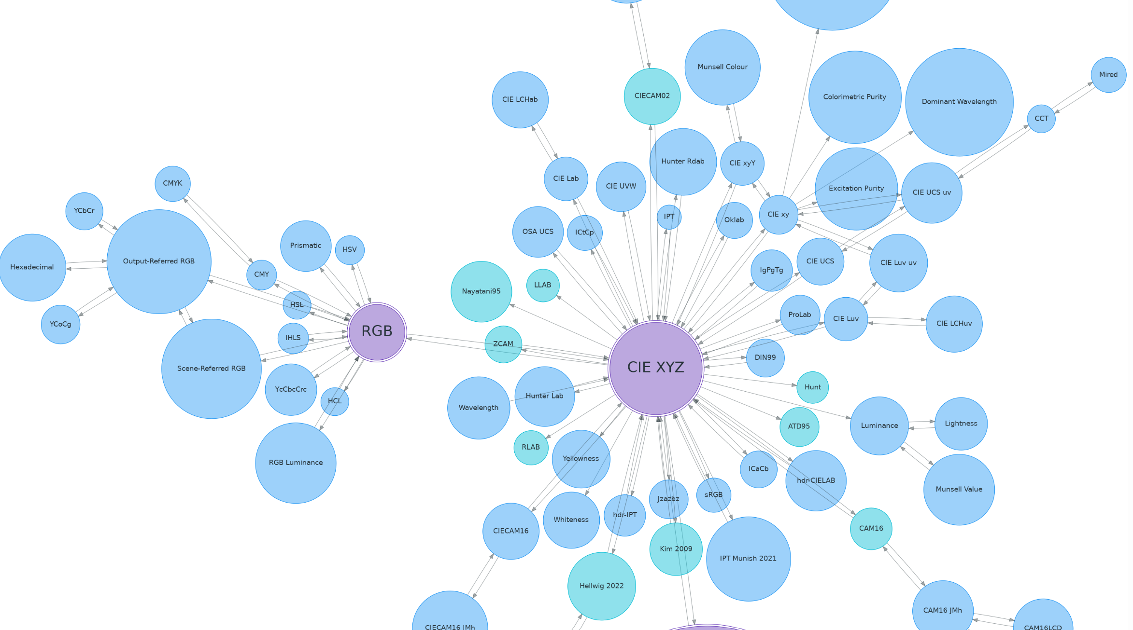
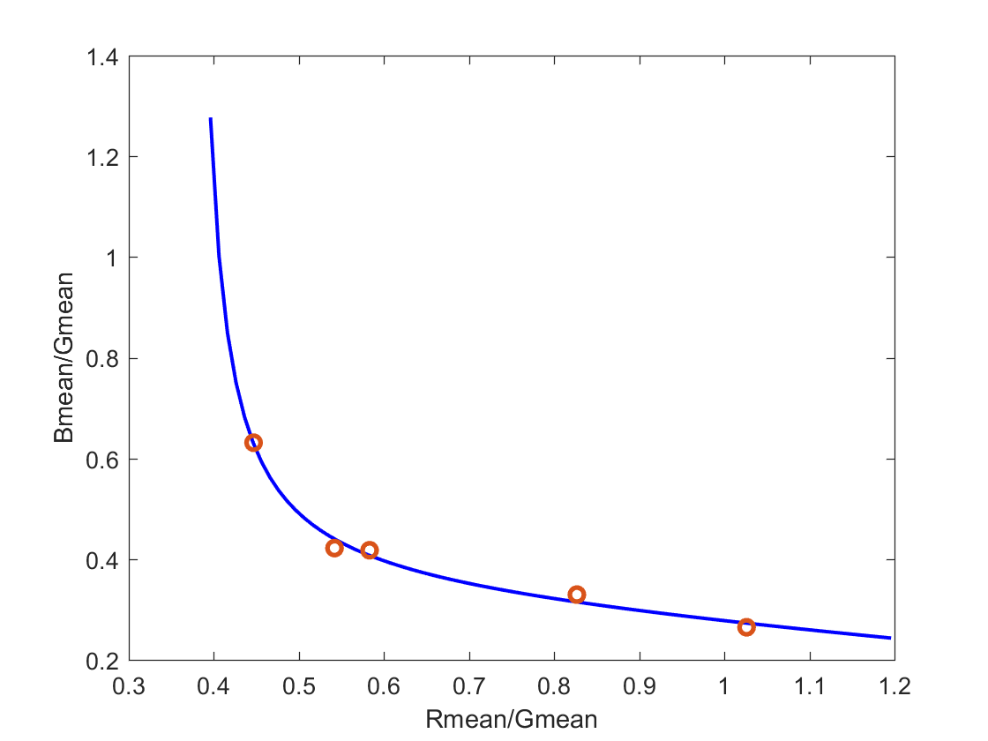
AWB过程
标定的标准光源白点（rg,bg）在sensor相关的颜色空间；
颜色属性的描述一般统一在标准颜色空间（如ciexyz）;
rg,bg --> ciexyz --> cct-duv：转换到色温，在色温上进行WB调整；cct-duv --> ciexyz --> rg,bg：色温调整后转到白点，作用到图上。
设备相关的颜色空间
标准颜色空间
cct-duv
（rg,bg）--> ciexyz : 申请专利《一种基于机器学习的分段式白点与标准颜色空间转换方法》，相对较准。

Slide 7
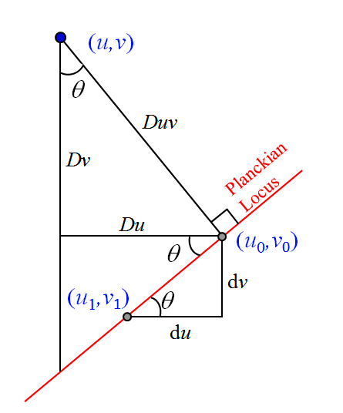
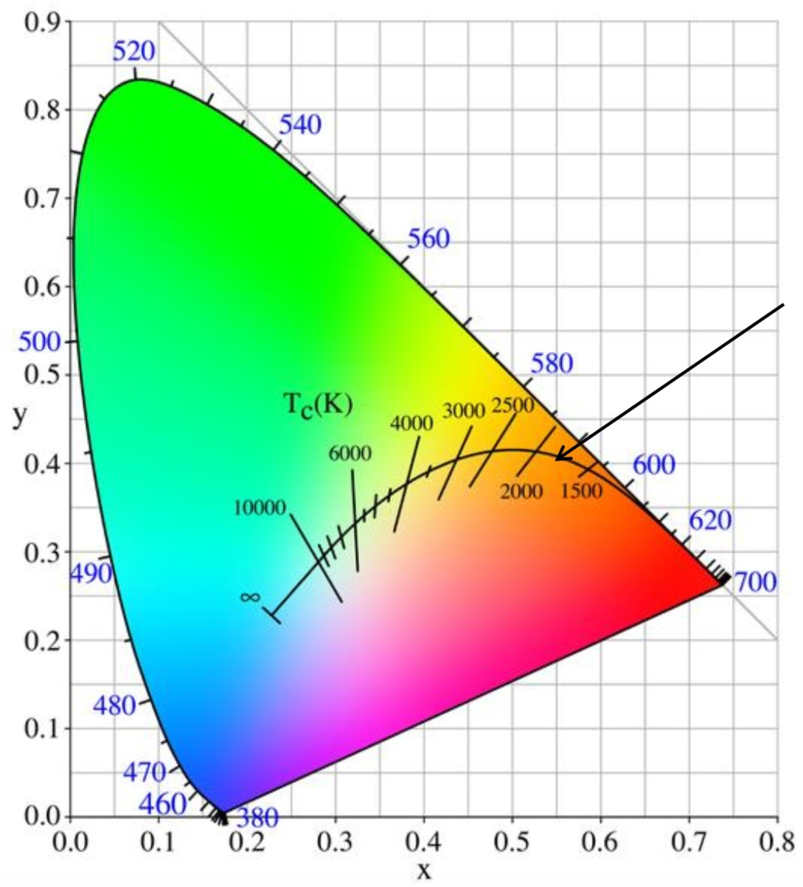
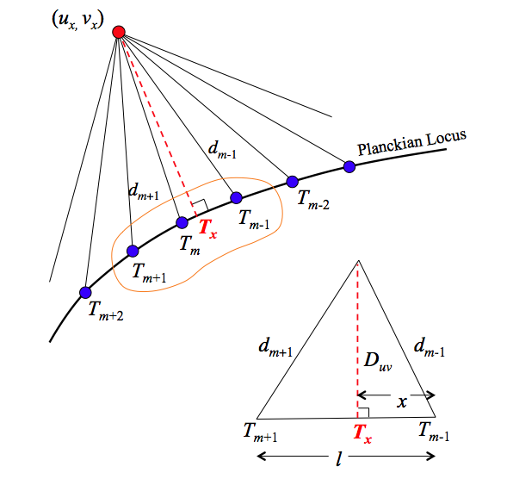
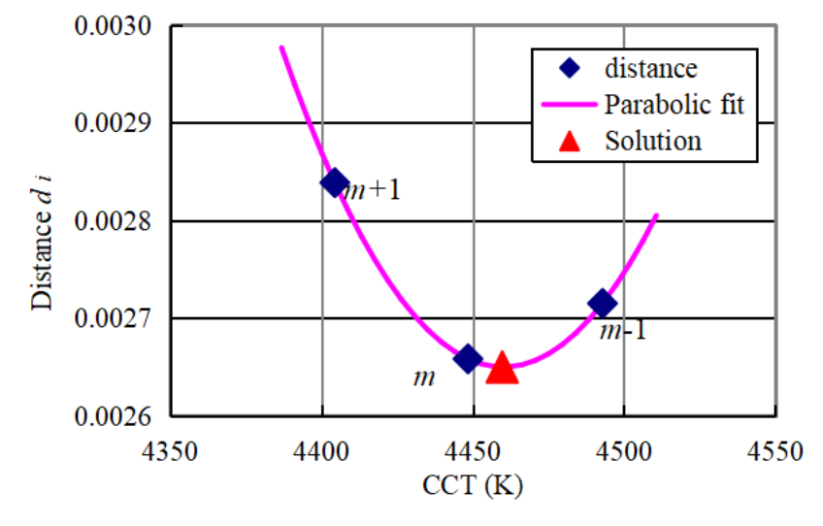
AWB过程
ciexyz --> cct-duv: 论文《Practical Use and Calculation of CCT and Duv》提出了一种误差在0.1%水平的逼近转换方法。
cct-duv --> ciexyz: 上述论文提出一种相似三角形转换方法。
落地方案
ciexyz --> cct-duv
cct-duv --> ciexyz

Slide 8
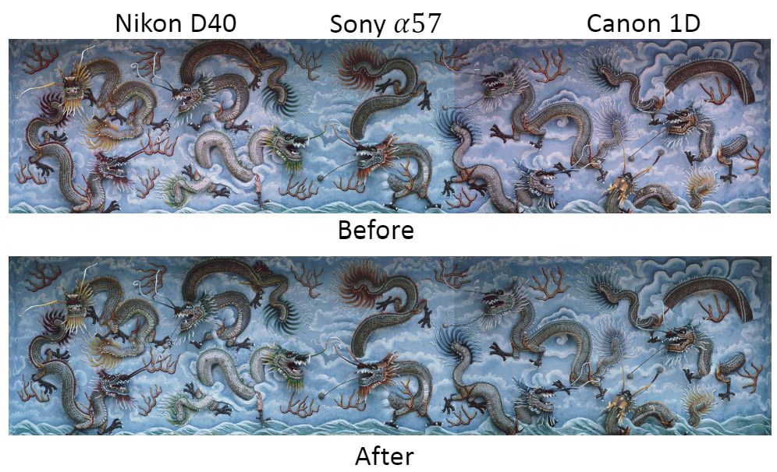
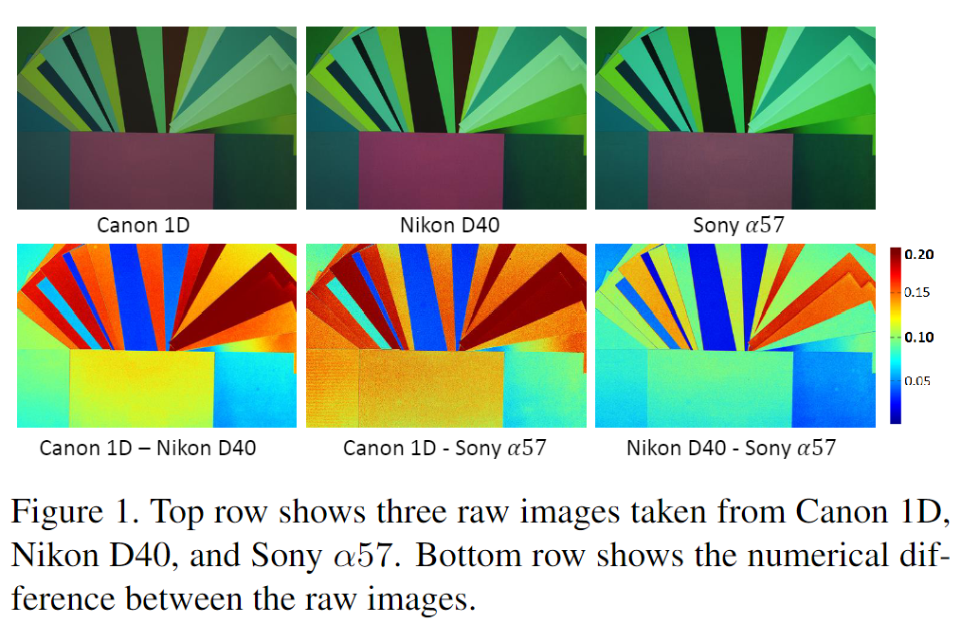
raw颜色空间转换
两个不同型号的sensor的颜色空间的互转又叫rawtoraw。基于AI的AWB方法依赖比较多的raw图做训练，当镜头sensor更换时，常常需要用新的sensor采集大量的图，一个比较准确的rawtoraw方法，可以很快将老sensor上采集的图转换成新sensor的图，提高工作效率。
不同sensor模组所成raw图的颜色差异
转换到Sony α57的raw空间后做白平衡

Slide 9
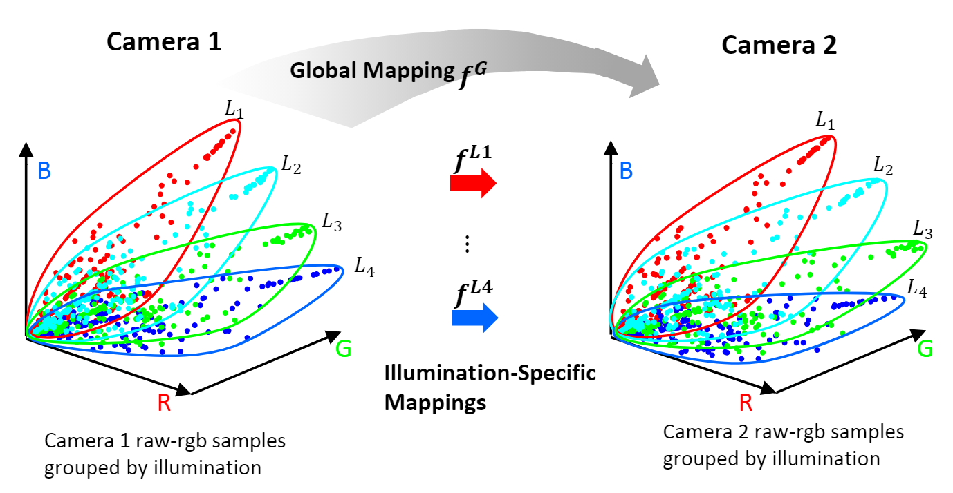
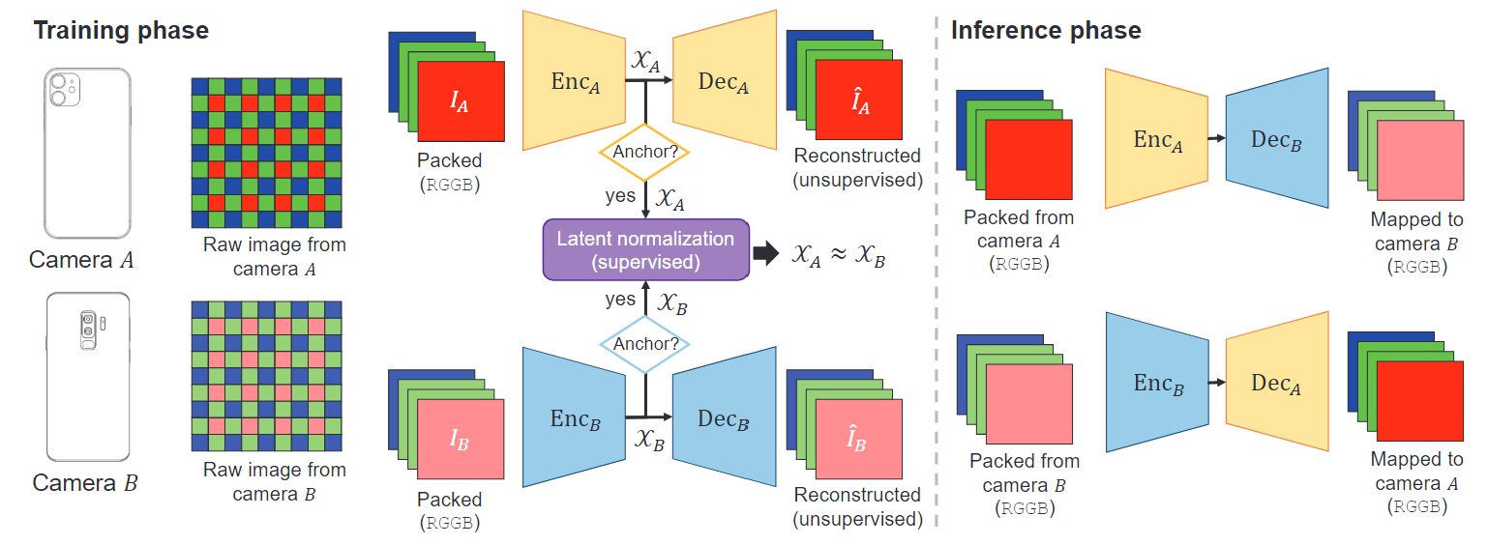
raw颜色空间转换
rawtoraw算法1，《Raw-to-raw: Mapping between image sensor color responses》
rawtoraw算法2，《Semi-Supervised Raw-to-Raw Mapping》
申请了一种rawtoraw方法的专利，在《Cross-Camera Convolutional Color Constancy》(C5)提出的rawtoraw方法基础上进行了改进，利用ciexy标准颜色空间作为桥梁，都转换到ciexy空间后，再用mlp拟合两个不同空间中的白平衡之后的颜色转换，实验结果比上图论文的rawtoraw方法更准确一些。

Slide 10
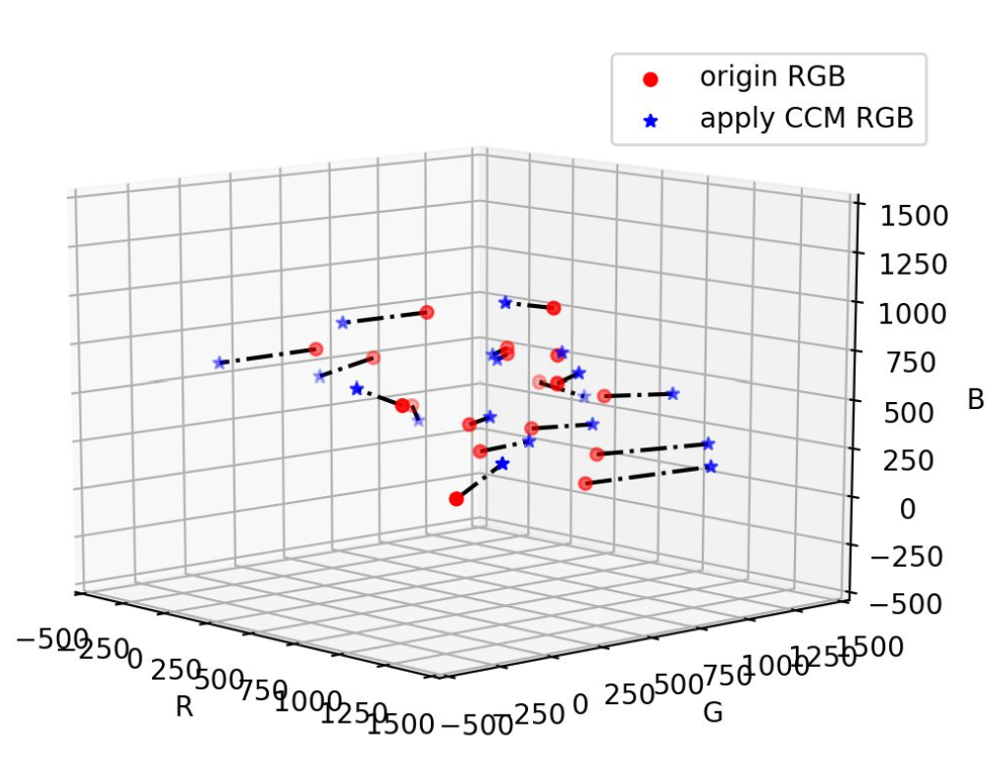
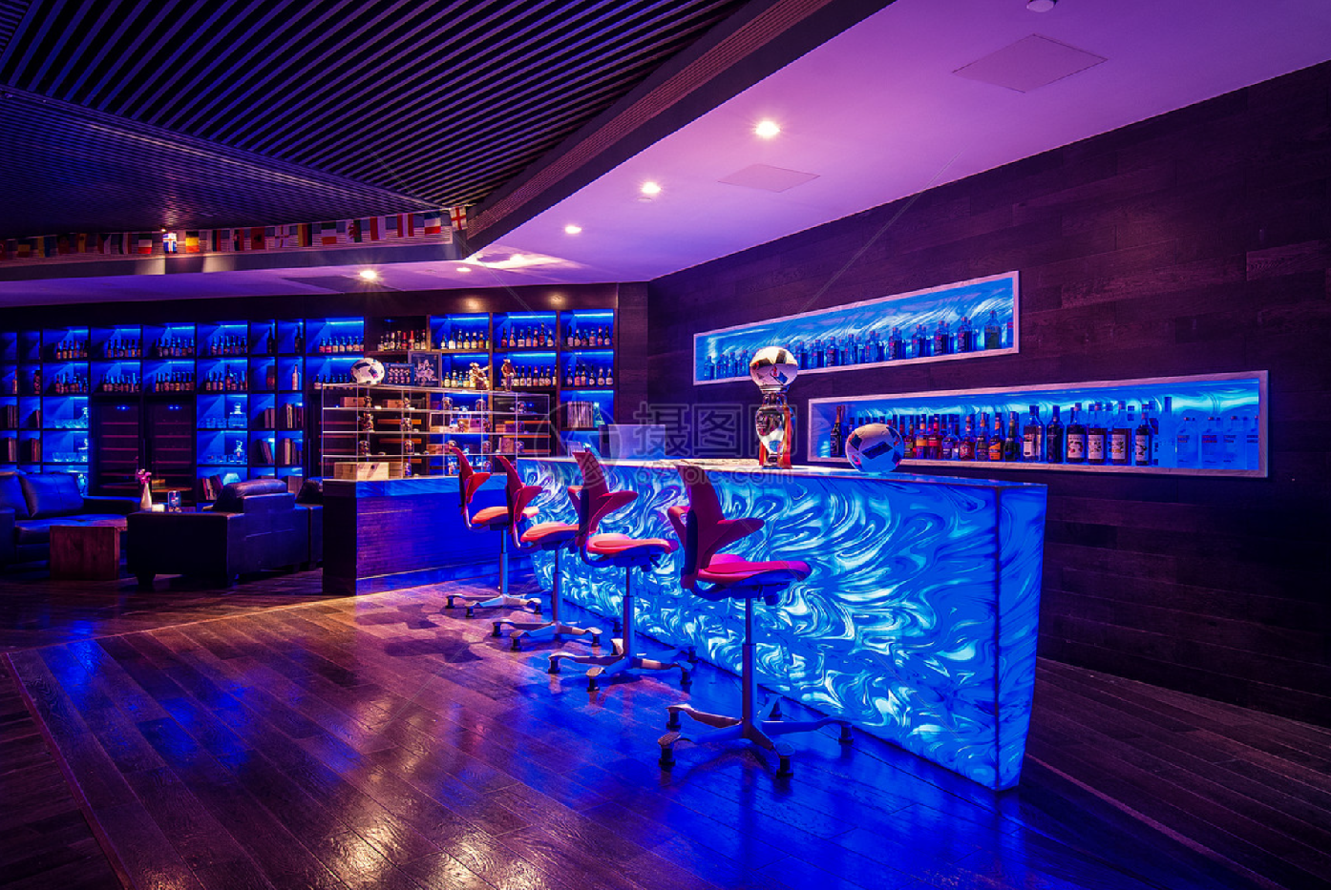
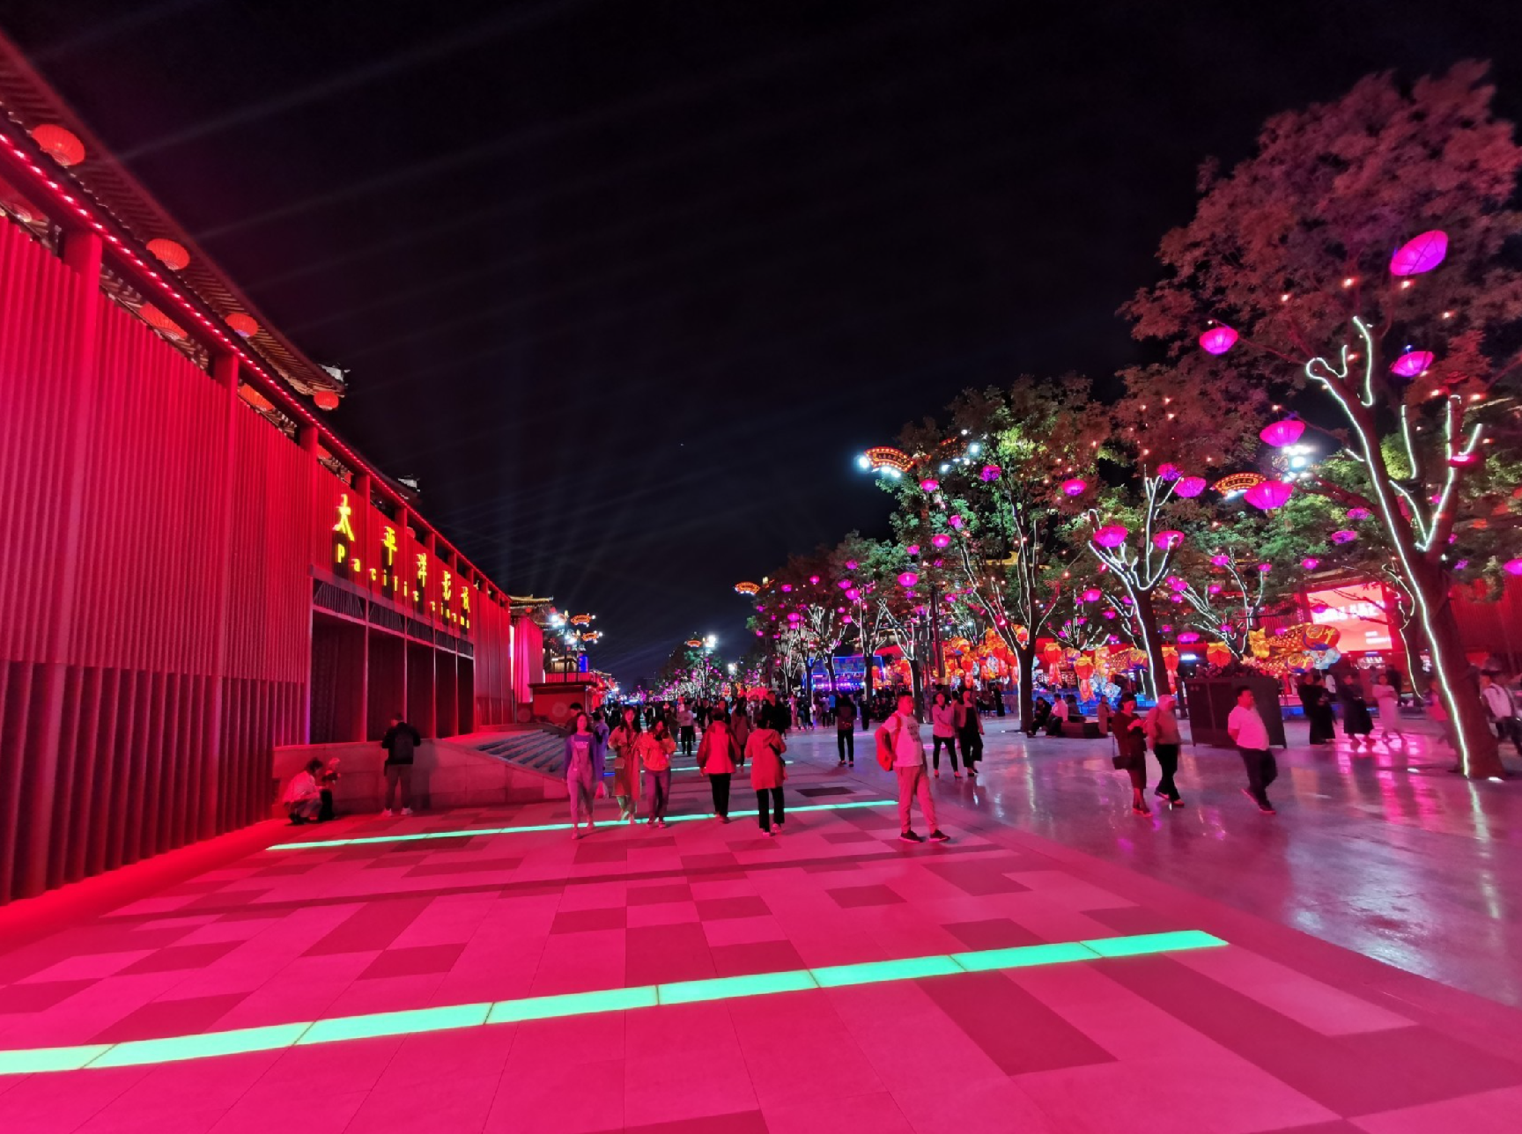
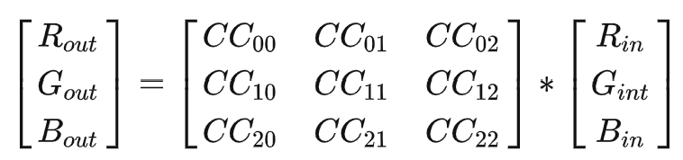
ccm
1.参与荣耀与浙江大学光学实验室徐海松老师的ccm合作项目。1).用3*5、3*7、3*9、3*13多项式拟合24色卡/128色卡，实验结果表明适当增加项数可减小色差，用128色卡优于24色卡。
2.较特殊光源下对ccm的改造。ccm标定过程不包括高亮、高饱和、大duv的光源场景。对这几类场景使用标定ccm会使颜色失真、细节损失，最好的办法是标定时解决。
3.调整ccm实现对人眼色适应机制的模拟。

Slide 11
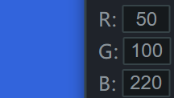
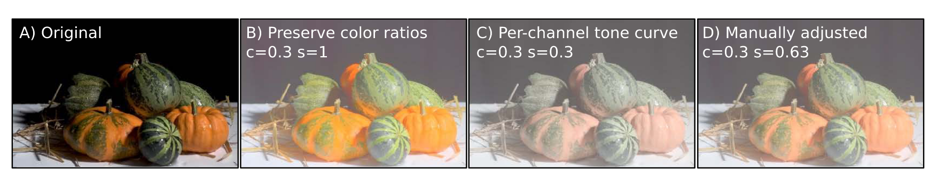
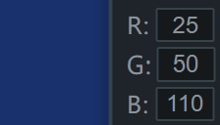
亮度-颜色
颜色一致性问题
饱和度一致性问题
亮度调整过程中的颜色、一致性容易出现问题。
较好的方法是在亮度有调整需求时，在亮度与颜色解耦得较好的空间进行亮度调整，然后再转换到饱和度变化与亮度变化相对一致的空间做饱和度调整，最后转换回RGB空间。
参与香港理工大学魏敏晨老师的合作项目：
1.各个颜色空间及色貌模型在不同色温下（2000k-8000k）颜色与亮度的解耦性能(HCT)；
2.各个颜色空间及色貌模型的饱和度-亮度的一致性(Lab)、色度均匀性(Ciecam16-ucs)；
3.各个颜色空间及色貌模型对物理亮度和视亮度的关系描述的准确性(Lab)；
4.各个颜色空间及色貌模型对高亮区域(>10倍白点亮度)颜色描述的准确性(都不好)；

Slide 12
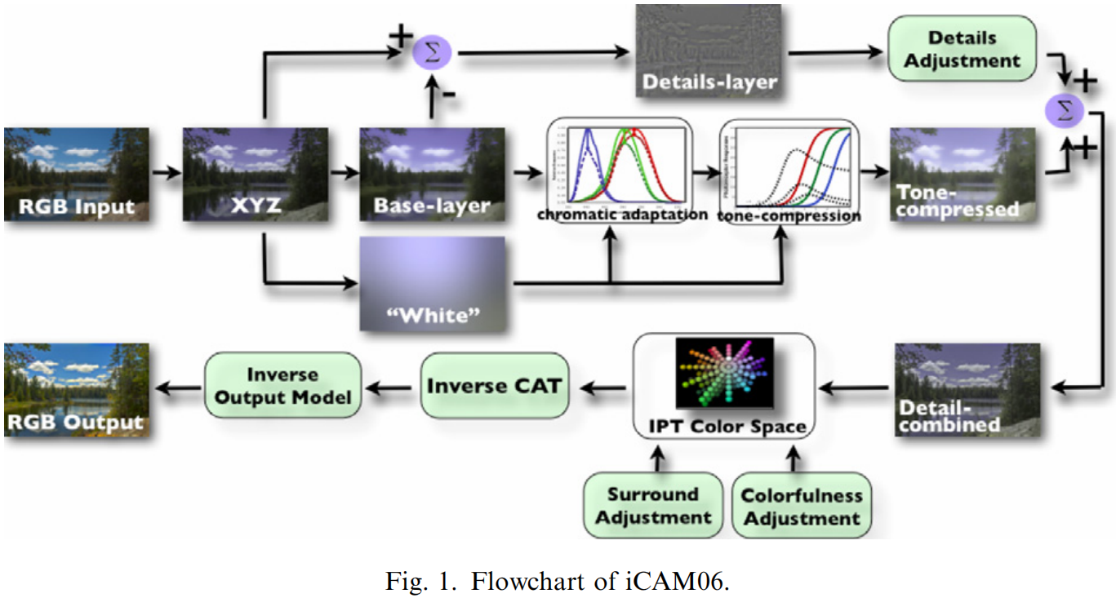
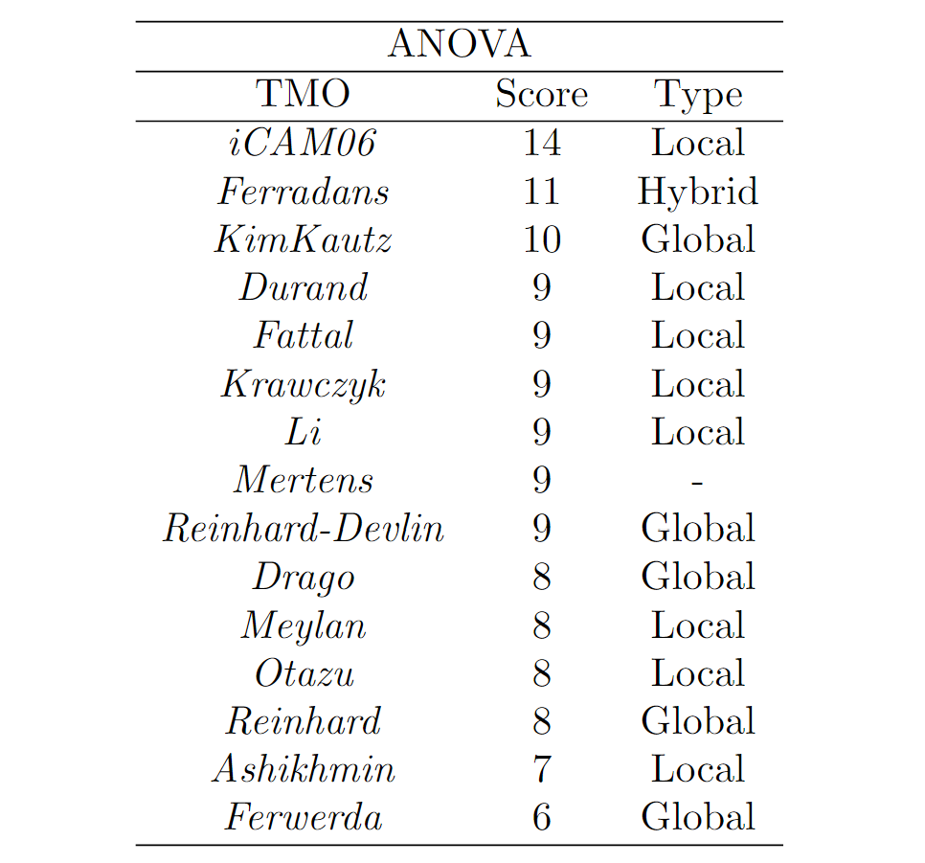
亮度-颜色
《Which Tone-Mapping Operator Is the Best? A Comparative Study of Perceptual Quality》
iCAM06色调映射算子
高动态范围图像的动态范围控制算法(拍照)用ai算法完成，通过实验动态范围调整过程的颜色一致性，采用相对较好的iCAM06算子《iCAM06: A refifined image appearance model for HDR image rendering》生成tmo的gt，在人脸、蓝天、夕阳等场景单独调整drc的效果，然后用网络进行学习。

Slide 13
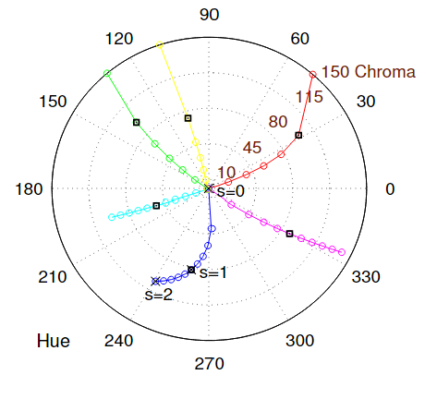
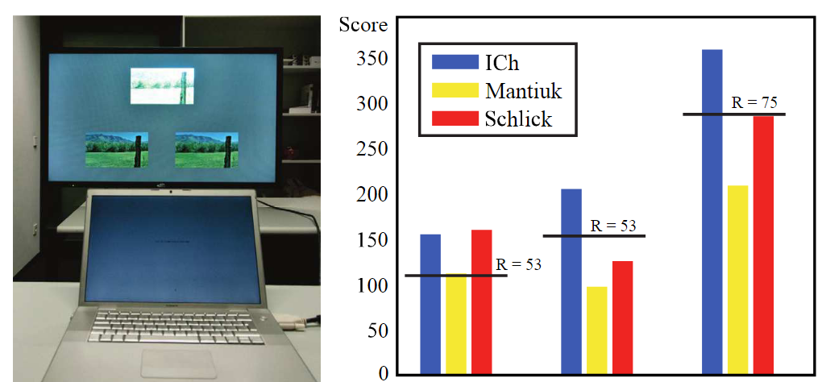
亮度-颜色
蓝色、红色的色相偏移
ICH空间
《Color Correction for Tone Reproduction》
高亮区域颜色矫正后处理算法落地方案：基于《Color Correction for Tone Reproduction》论文中的方案，在ICH颜色空间，利用调整前后的亮度和色度计算新的比较符合感官一致性的饱和度和色度。仅对色度变化大的高亮蓝色、红色、绿色进行调整，开放调整幅度参数给调试同学，落地方案申请专利。

Slide 14
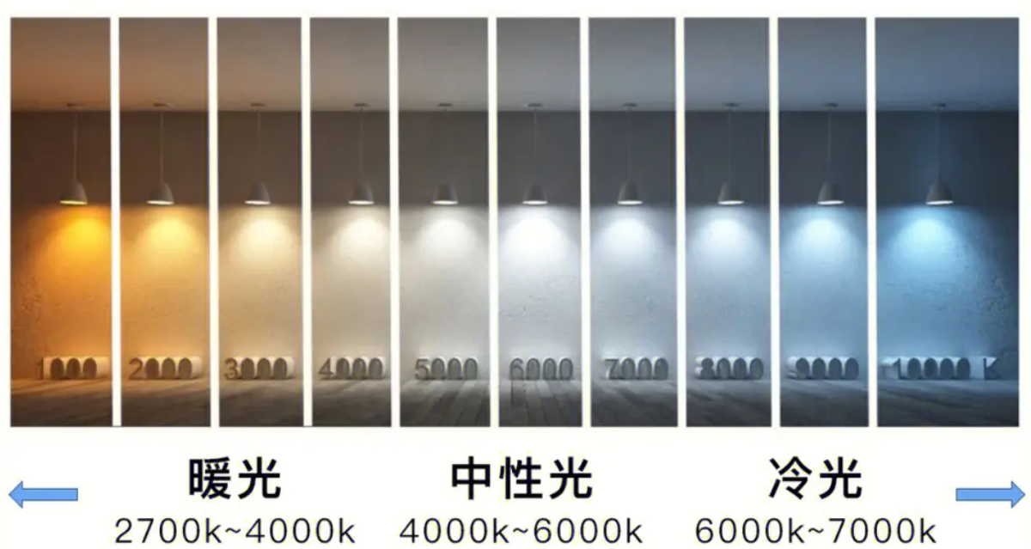
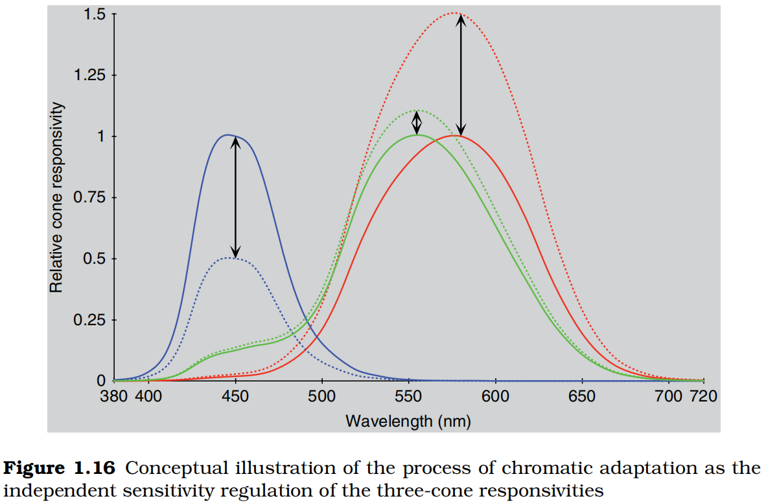
人眼颜色适应
光源色温
白平衡到D65
人的感知色温
视觉细胞的颜色感知属性变化
人眼的视锥细胞、视杆细胞反应机制导致了人对颜色的恒常性，这是一种不完全的白平衡，根据背景亮度、光源色温、适应场亮度等因素的不同，人眼白平衡的程度也不同。如在亮度适中的比较暖黄的光源下，人眼不能完全把白平衡做白，还是会感觉得到光是偏黄的。

Slide 15
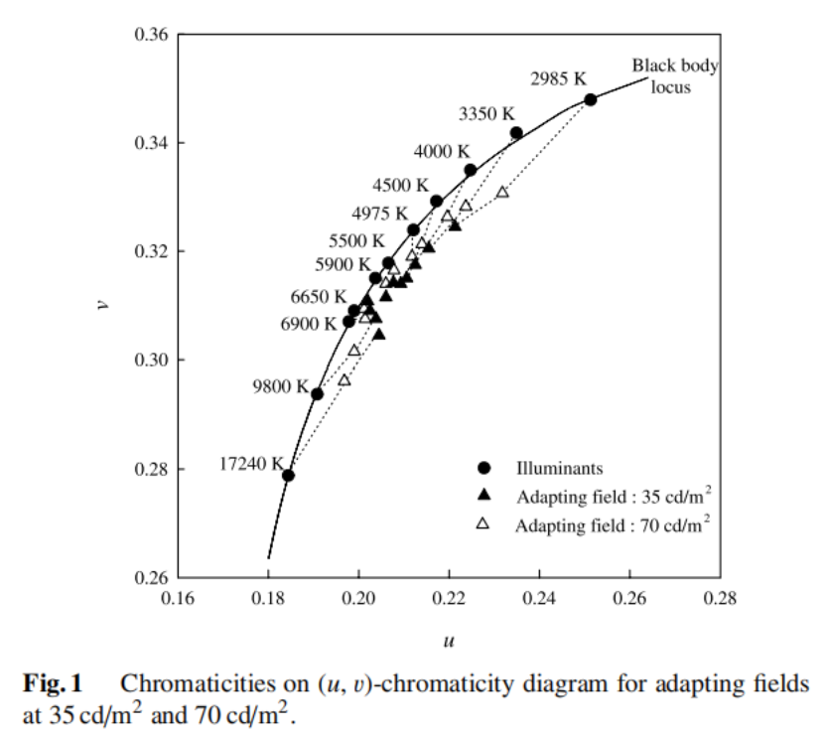
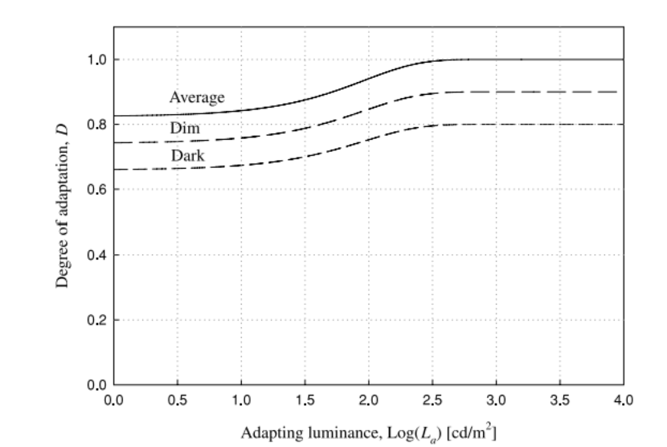
人眼颜色适应
适应度D参数与亮度的关系
人眼颜色适应机制的落地方案：基于《Factors of Incomplete Adaptation for Color Reproduction Considering Subjective White Point Shift for Varying Illuminant》论文中所述的适应程度计算方法，把不同观察条件下的适应程度计算为色温和色偏差值的偏移量，如左图，然后在AWB做白之后，根据计算结果把色温和色偏差值再做调整，可调试调整幅度。通过ccm之后再乘一个全局的3*3矩阵实现。

Slide 16
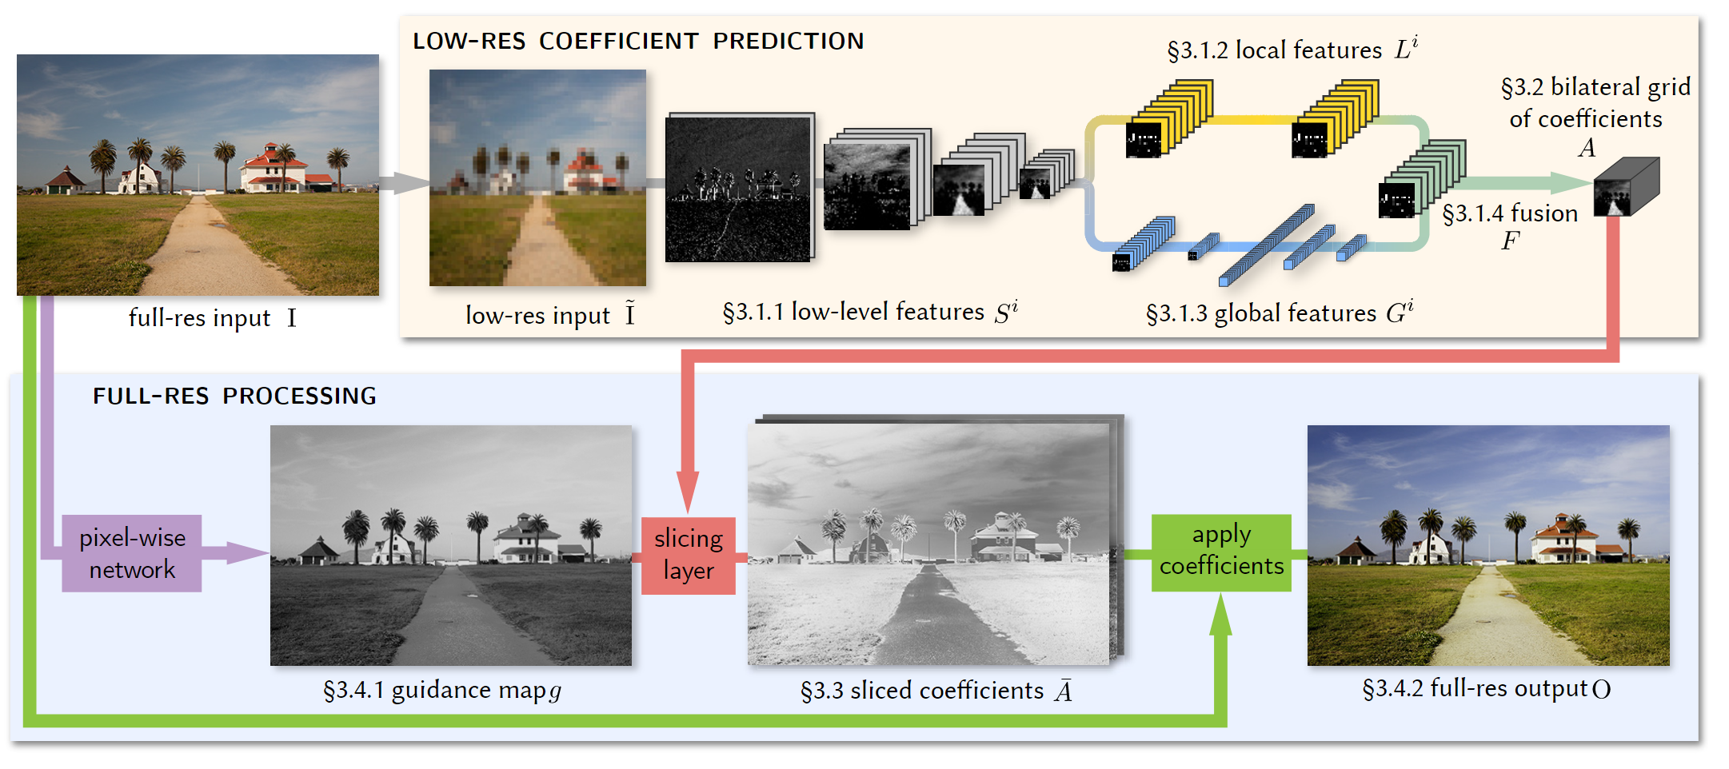
主观颜色倾向性
为了美观需求，有时需要让拍照拍出来的绿色植物饱和度更高，夜景灯光更鲜艳等等，先通过ps得到gt，再利用《Deep Bilateral Learning for Real-Time Image Enhancement》所述方法对风格倾向进行学习，得到想要的美观颜色。落地拍照通路，耗时较长。

Slide 17
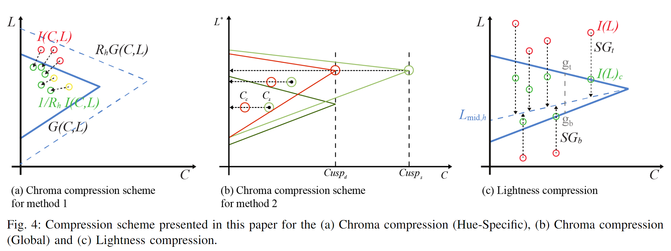
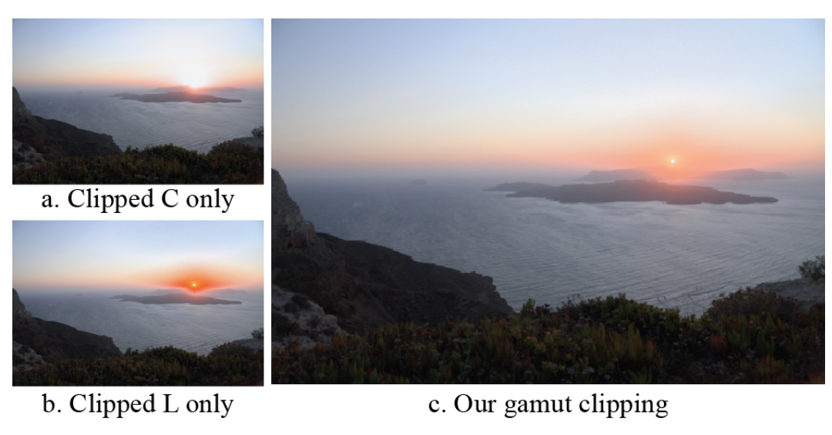
色域映射
clip
论文方法
超出色域的像素映射回色域内的多种方式
对超出阈值的像素，是否可以借鉴《A Gamut Mapping Framework for Color-Accurate Reproduction of HDR Images》所述方法映射到色域边缘，论文提出了一种考虑前后颜色准确性的传统方法，或许可以减小对AWB的影响。

Slide 18
AWB仿真平台
1.AI-AWB仿真。仿真用的模型可以实现与落地模型一致；
2.基于统计的AWB仿真。能否快速搭建仿真平台可能取决于方案的复杂程度；如高通AWB设计较复杂，仿真工具也相应较复杂。定义有大量误导颜色区、置信度计算方式、场景亮度相关的权重配比、平滑方法等，直接用仿真工具调。
3.双目颜色一致性的仿真；感光sensor个体间的差异，导致颜色偏差；同一场景微小差异下的AWB稳定性;
4.工具的交互、显示等部分需开发团队协同。

